Slide 1
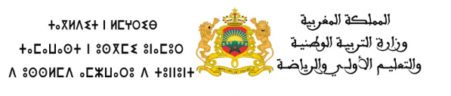
4
2
3
مراجعة
الدرس 12
الدرس 11
الدرس 10
الدرس 9

Slide 2




أيقونات توجيهية
خدو الكراسة
توجيهات الاستاد
خذوا الألواح
عرض فيديو
دفتر التمارين
دفاتر البحث

Slide 3
(ة)خاص بالأستاذ
برمجة الأسبوع الثالث
الدرس 10
الدرس 9
التناسبية (2)
التناسبية (1)
الدرس 12
الدرس 11
حل المسائل- وضعيات المقارنة
التناسبية (3)
مراجعة
مُراجَعَةُ وَتَثْبيتُ دُروسِ الْأُسْبوعِ 3

Slide 4
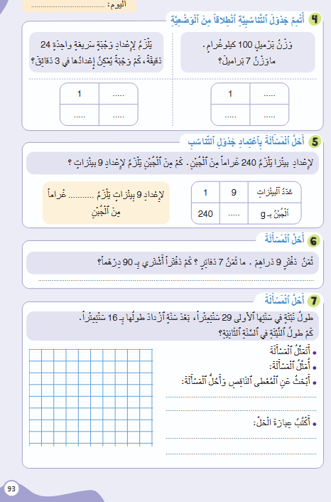
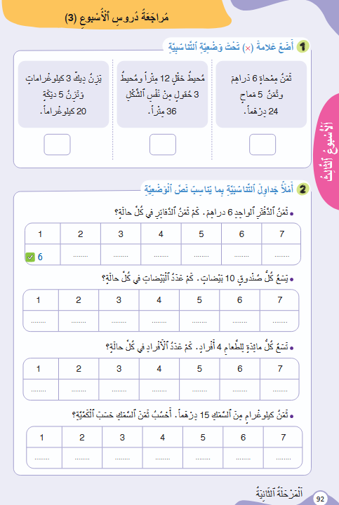
درس اليوم
(ة)خاص بالأستاذ
مراجعة دروس الأسبوع

Slide 5
(ة)خاص بالأستاذ
مراحل الدرس
1
افتتاح الدرس
1
5
أنشطة المراجعة
2
1
45
1
3
اختتام الدرس
1
5

Slide 6
(ة)خاص بالأستاذ
عند نهاية الدرس
على الأقل 80% من المتعلمين سيكونون قادرين على:
تَعَرُّفِ وَضْعيّاتِ تَناسُبيَّةً مَرْتَبَطَةً بِالْحَيَاةِ الْيَوْمِيَّة؛
إِتْمَامِ مَلْءِ جَدَاوِل تَنَاسُبِيَّة؛
حَلُّ الْمَسَائِلِ وَضْعِيَاتُ الْمُقارَنَةِ(3 كَمِّيَاتٍ).

Slide 7



مرحباً يا أصدقاء. اليوم، سنراجع ما تعلمناه.

Slide 8

(ة)خاص بالأستاذ
افتتاح الدرس
1
الحساب الذهني

Slide 9
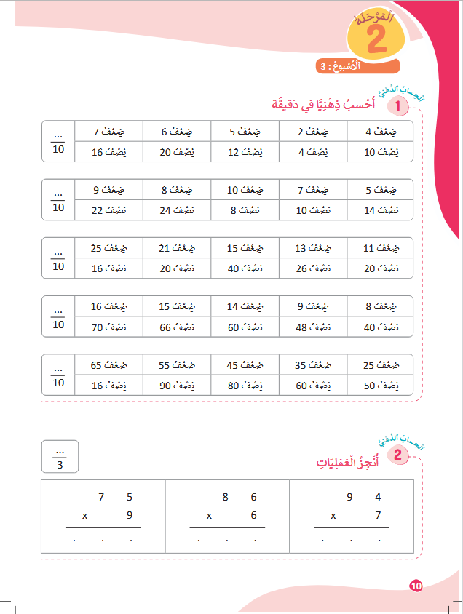

سنبدأ بالحساب الذهني. خذوا كراسات الحساب الذهني.

Slide 10

لديكم دقيقة واحدة لإنجاز العمليات .دوّنوا النتيجة فقط.
1
A
7 x 9 = …….
مِثالٌ :
A
63
اُكْتُبوا فِي دَفاتِرِكُمْ:

Slide 11

الحساب الذهني

Slide 12

صححوا في دقيقة.
1
130 | 110 | 90 | 70 | 50
8 | 45 | 40 | 30 | 25

Slide 13
(ة)خاص بالأستاذ
أنشطة المراجعة
2
النشاط الأول
النشاط الثاني
النشاط الثالث

Slide 14
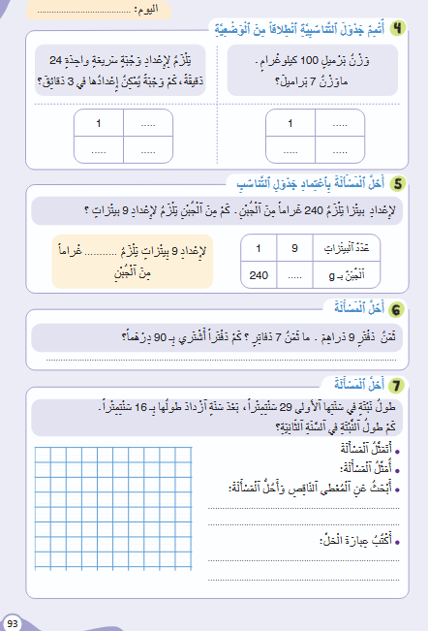
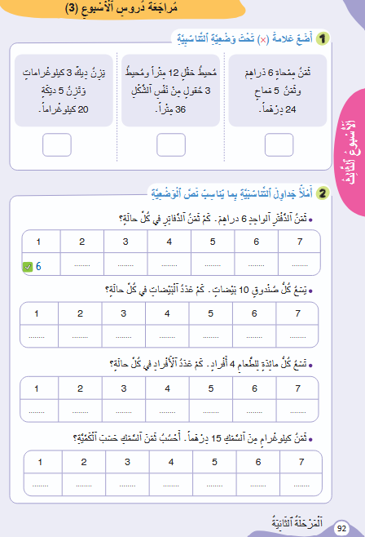
ننجز التمرين رقم 1 .

Slide 15
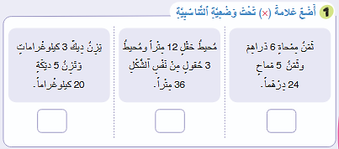
في التمرين الأول، ضعوا العلامة تحت الوضعية التناسبية.

Slide 16
صححوا. من يشرح كيف نحصل على الجواب الصحيح؟
$$X$$

Slide 17
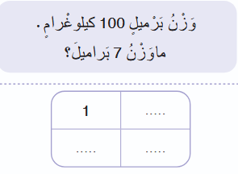
أَتْمموا جدول الاعداد التناسبية انطلاقا من الوضعية.

Slide 18
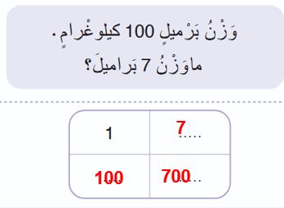
صححوا. من يشرح كيف نتمم ملء جدول أعداد متناسبة.

Slide 19
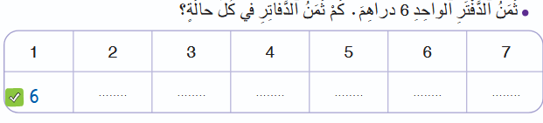
أملأ جدول الاعداد التناسبية بما يناسب الوضعية
المرور بين الصفوف وتسجيل النسبة المئوية لعدد الإجابات الصحيحة.

Slide 20
صححوا. من يشرح لنا كيف توصل إلى الجواب؟ من يذكرنا بالخطوات المتبعة.
المرور بين الصفوف وتسجيل النسبة المئوية لعدد الإجابات الصحيحة.
12
18
24
30
36
42

Slide 21

تعاد نمذجة استراتيجية ملء جدول الاعداد التناسبية على السبورة الجانبية
كلما تيقن/ت الأستاذ/ة من الحاجة إلى ذلك.

Slide 22
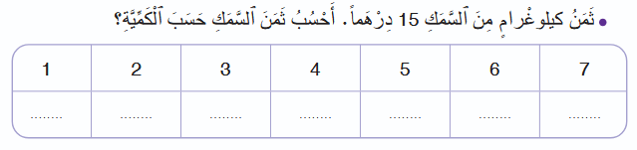
أملأ جدول الاعداد التناسبية بما يناسب الوضعية
.

Slide 23
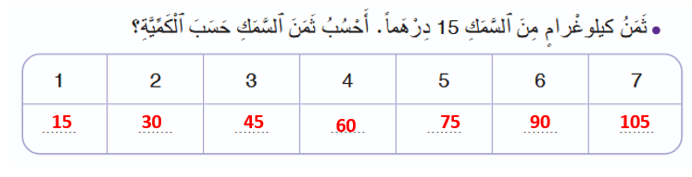
صححوا
.

Slide 24
(ة)خاص بالأستاذ
أنشطة المراجعة
2
النشاط الأول
النشاط الثاني
النشاط الثالث

Slide 25
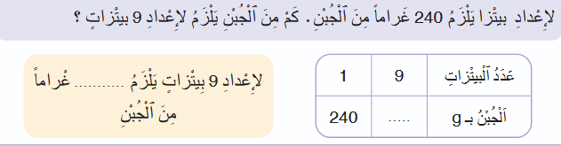
حلوا المسألة باعتماد جدول التناسب
المرور بين الصفوف وتسجيل النسبة المئوية لعدد الإجابات الصحيحة.

Slide 26
صححوا. من يشرح لنا كيف توصل إلى الجواب؟ من يذكرنا بالخطوات المتبعة.
2160
2160

Slide 27
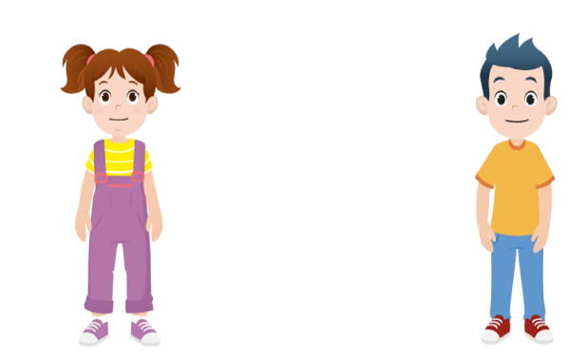
تعاد نمذجة استراتيجية حل المسألة باعتماد جدول التناسب أن تمة حاجة إلى ذلك.

Slide 28
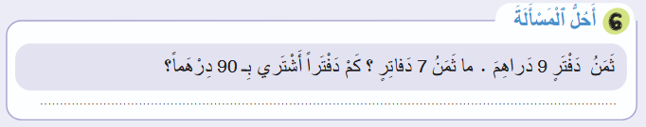
حلوا المسألة في التمرين رقم 6 باعتماد جدول التناسب.

Slide 29
صححوا. من يشرح لنا كيف توصل إلى الجواب؟ من يذكرنا بالخطوات المتبعة.
10 | 7 | 1 | عَدَدُ الدّفاتِرِ
90 | 63 | 9 | الثّمَنُ بالدّرْهَمِ

Slide 30
(ة)خاص بالأستاذ
أنشطة المراجعة
2
النشاط الأول
النشاط الثاني
النشاط الثالث

Slide 31
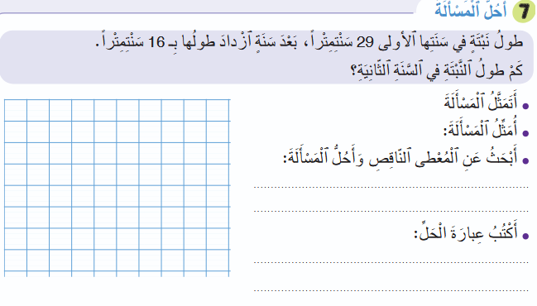
افهموا المسألة في التمرين رقم 7، ص93 تخيلوا شريطها، ثم حلوها.
4

Slide 32
صححوا في دقيقتين
4
؟
29
16
16+29= 45
طُولُ النَّبْتَةِ في السّنَةِ الثّانِيّة : 45 سَنْتيمِترا

Slide 33
(ة)خاص بالأستاذ
اختتام الدرس
5

Slide 34

انتبهوا جيدا ! أكملوا في المنزل الأنشطة التي لم نقم بإنجازها في الصفحتين 92و93.

Slide 35


إلى اللقاء. في الحصة القادمة، سنقوم بتصحيح الأنشطة المنجزة في المنزل.

Slide 36


(ة)خاص بالأستاذ
(ة)خاص بالأستاذ
بناء على إنجازات المتعلمين خلال الممارسة المستقلة

